Slide 1
1. FTP Connections
Control connection (session open)
client : X ➔ ftpd : 21(login, shell command)
Data connection
  Port mode (Active mode, normal mode)
  ftpd : 20 ➔ client : Y=X+1
  Passive mode
  client : Z(X+1) ➔ ftpd : N (R or F/W : N open)
    X, Y, Z, N > 1024 ; R=router, F/W=firewall

Slide 2
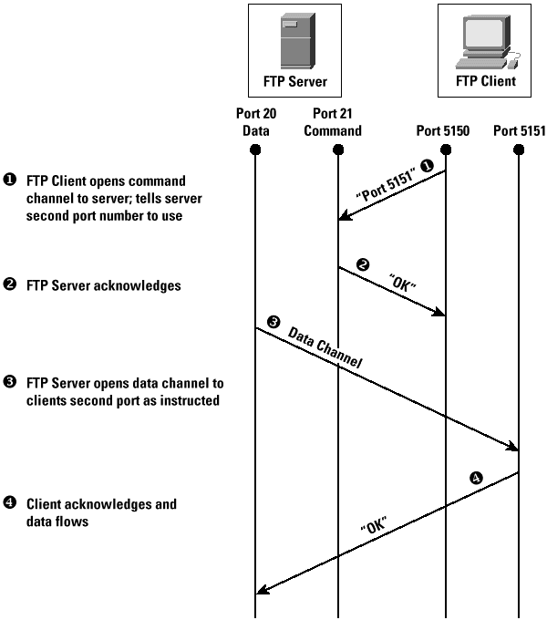
2) DATA Connection
Port Mode
클라이언트가 1024보다 큰 임의의 포트(5050)로 서버의 21번 포트에 접속하면서 임의의 포트 (5050)보다 1 이 큰 포트 (5051)를 전달하며 명령채널을 생성한다. 서버는 20번 포트에서 전달받은 포트 (5051)로 클라이언트에 접속하여 데이터 채널을 생성한다. 클라이언트가 방화벽 내부에 존재하면 ftp 데이터 전송이 불가능 할 수 있다.
Notes:
Port Mode
클라이언트가 서버의 21번 포트에 TCP 연결하여 FTP 명령 채널로 설정
디렉토리 목록이나 파일 같은 데이터를 주고받아야 할 경우 클라이언트는 FTP 명령 채널을 통하여 PORT 명령을 보냄.
이때 PORT 명령에는 FTP 클라이언트가 데이터 연결에 사용하는 포트에 대한 정보를 포함
FTP 서버는 포트 20번에서 TCP로 데이터 연결을 시작
클라이언트가 데이터를 주고받을 경우 21번 포트의 TCP 연결을
이용하여 만든 명령 채널에 PORT 명령을 사용하여 포트를
지정해주면 서버에서는 20번 포트에서 해당 클라이언트의
포트에 TCP 연결을 하여 데이터를 전송하게 되며 항상 새로 연결을
하도록 요청하는 방식입니다.

Slide 3
2) DATA Connection
클라이언트가 서버의 21번 포트에 TCP 연결을 시도하여 FTP 명령 채널을 설정
클라이언트가 데이터(디렉토리 목록, 파일 등)를 주고받을 경우
  클라이언트는 FTP 명령 채널(21번 포트의 TCP 연결)을 이용하여
  PORT 명령(클라이언트가 데이터 연결에 사용하는 포트 정보가
  포함되어 있음)을 전송하면 서버는 20번 포트에서 해당 클라이언트의
  포트로 데이터 채널을 형성하여 데이타를 전송하게 되며, 이후 데이터
  송수신 시 항상 새로운 데이터 채널을 Open시킴. 데이터 채널의 형성이 서버에서 클라이언트로 연결되므로 클라이언트가 방화벽 내에 있으면 연결이 불가능할 수 있다.
  예) alftp : 기본값
Notes:
Port Mode
클라이언트가 서버의 21번 포트에 TCP 연결하여 FTP 명령 채널로 설정
디렉토리 목록이나 파일 같은 데이터를 주고받아야 할 경우
클라이언트는 FTP 명령 채널을 통하여 PORT 명령을 보냄.
이때 PORT 명령에는 FTP 클라이언트가 데이터 연결에 사용하는
포트에 대한 정보를 포함
FTP 서버는 포트 20번에서 TCP로 데이터 연결을 시작
클라이언트가 데이터를 주고받을 경우 21번 포트의 TCP 연결을
이용하여 만든 명령 채널에 PORT 명령을 사용하여 포트를
지정해주면 서버에서는 20번 포트에서 해당 클라이언트의
포트에 TCP 연결을 하여 데이터를 전송하게 되며 항상 새로 연결을
하도록 요청하는 방식입니다.

Slide 4
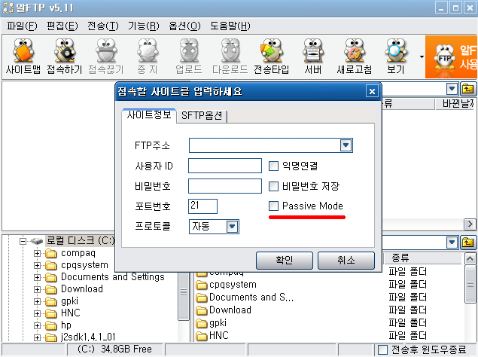
2) DATA Connection
Notes:
Port Mode
클라이언트가 서버의 21번 포트에 TCP 연결하여 FTP 명령 채널로 설정
디렉토리 목록이나 파일 같은 데이터를 주고받아야 할 경우
클라이언트는 FTP 명령 채널을 통하여 PORT 명령을 보냄.
이때 PORT 명령에는 FTP 클라이언트가 데이터 연결에 사용하는
포트에 대한 정보를 포함
FTP 서버는 포트 20번에서 TCP로 데이터 연결을 시작
클라이언트가 데이터를 주고받을 경우 21번 포트의 TCP 연결을
이용하여 만든 명령 채널에 PORT 명령을 사용하여 포트를
지정해주면 서버에서는 20번 포트에서 해당 클라이언트의
포트에 TCP 연결을 하여 데이터를 전송하게 되며 항상 새로 연결을
하도록 요청하는 방식입니다.

Slide 5
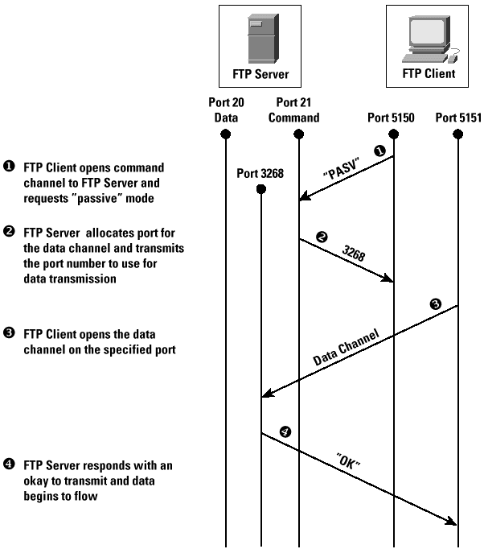
2) DATA Connection
Passive Mode
클라이언트가 1024보다 큰 임의의 포트(5050)로 서버의 21번 포트에 접속하여 명령채널을 열고 패시브 모드를 요청하면 서버는 1024보다 큰 임의의 포트를 할당하여 클라이언트에 전달한다. 클라이언트는 처음 연 포트(5050)보다 1 이 큰 포트 (5051) 에서 서버가 전달해 준 포트(3268)로 접속하여 데이터 채널을 생성한다.

Slide 6
2) DATA Connection
클라이언트가 서버의 21번 포트에 TCP 연결을 시도하여 FTP 명령 채널을 설정
클라이언트가 데이터(디렉토리 목록, 파일 등)를 주고받을 경우
  클라이언트는 FTP 명령 채널(21번 포트의 TCP 연결)을 이용하여
  pasv 명령을 전송하면 서버는 임시 포트(1024 이상의 포트번호)를
  열어서 클라이언트에 알려주게 되고 클라이언트가 임시포트로 연결하여
  데이터를 주고받음. 이후 데이터를 주고받을 때 마다 port 모드와 마찬가지로 항상 클라이언트가 pasv 명령을 서버로 먼저 보내고 서버는 연결할 포트를 알려주어 데이터 채널을 open시킴. 결국 클라이언트의 접속방향이 서버쪽으로 단방향이므로 방화벽이 있더라도 클라이언트에서 나가는 트래픽이 가능하다.
예) 익스플로러(도구/고급) : 기본값
Notes:
Port Mode
클라이언트가 서버의 21번 포트에 TCP 연결하여 FTP 명령 채널로 설정
디렉토리 목록이나 파일 같은 데이터를 주고받아야 할 경우
클라이언트는 FTP 명령 채널을 통하여 PORT 명령을 보냄.
이때 PORT 명령에는 FTP 클라이언트가 데이터 연결에 사용하는
포트에 대한 정보를 포함
FTP 서버는 포트 20번에서 TCP로 데이터 연결을 시작
클라이언트가 데이터를 주고받을 경우 21번 포트의 TCP 연결을
이용하여 만든 명령 채널에 PORT 명령을 사용하여 포트를
지정해주면 서버에서는 20번 포트에서 해당 클라이언트의
포트에 TCP 연결을 하여 데이터를 전송하게 되며 항상 새로 연결을
하도록 요청하는 방식입니다.

Slide 7
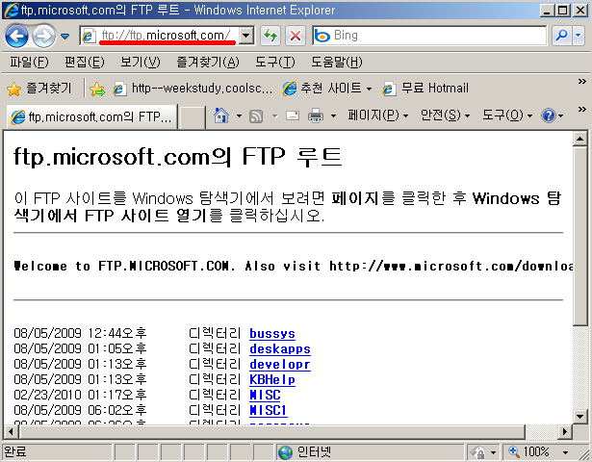
2) DATA Connection
Notes:
Port Mode
클라이언트가 서버의 21번 포트에 TCP 연결하여 FTP 명령 채널로 설정
디렉토리 목록이나 파일 같은 데이터를 주고받아야 할 경우
클라이언트는 FTP 명령 채널을 통하여 PORT 명령을 보냄.
이때 PORT 명령에는 FTP 클라이언트가 데이터 연결에 사용하는
포트에 대한 정보를 포함
FTP 서버는 포트 20번에서 TCP로 데이터 연결을 시작
클라이언트가 데이터를 주고받을 경우 21번 포트의 TCP 연결을
이용하여 만든 명령 채널에 PORT 명령을 사용하여 포트를
지정해주면 서버에서는 20번 포트에서 해당 클라이언트의
포트에 TCP 연결을 하여 데이터를 전송하게 되며 항상 새로 연결을
하도록 요청하는 방식입니다.

Slide 8
2. FTP Server
  wuftpd
  proftpd
  vsftpd
    #rpm -qa | grep ftpd

Slide 9
3. FTP Client
#rpm –qa | grep ftp
  ftp <= $ftp ftp.bingo.co.kr
  lftp <= $lftp ftp.bingo.co.kr
  ncftp <= improved ftp
  # rpm –qi package_name
>get filename
>ls
>help cmd
>!<shell-cmd>

Slide 10
4. vsftpd service
  ftpd command port setting
    # vi /etc/services
    => check user define port (ex) 10021
  vsftp server configuration file setting
    # vi /etc/vsftpd/vsftpd.conf
    # man vsftpd.conf
    # systemctl start vsftpd -> enable
    # netstst -ntlp

Slide 11
4. vsftpd service
  firewall setting
    #firewall-cmd -–permanent –-add-service=ftp
    #firewall-cmd --list-services
    #firewall-cmd --reload
  selinux
  #getsebool -a | grep ftp
  #setsebool -P ftp_home_dir 1 : Persistant
  server-client session open
    $ftp ftp.bingo.co.kr

Slide 12
5. vsftpd configuration
  1) Normal mode option configuration
#vi /etc/vsftpd/vsftpd.conf
  anonymous_enable=NO
  local_enable=YES
  chroot_local_user=YES
    allow_writeable_chroot=YES
    setting in case write_enable=YES
    listen=YES
alftp(port mode default)
explore(pasv mode default)
ftp(auto selection)

Slide 13
5. vsftpd configuration
  2) Passive mode option configuration
# vi /etc/vsftpd/vsftpd.conf
    port_enable=NO
    pasv_enable=YES
pasv_min_port=10020
pasv_max_port=10030
# firewall-cmd –permanent –-add-port=10020-10030/tcp
# firewall-cmd --reload
# firewall-cmd –-list-port
In using pasv_enable=YES
pasv_min_port=10020
pasv_max_port=10030
Open 10020-10030 in F/W
=>practice alftp, explore

Slide 14
5. vsftpd configuration
  3) Additional options
  anonymous_enable=YES/NO
    # grep ftp /etc/passwd
    => # ls –l /var/ftp <=/var/ftp/pub
    # chmod 777 /var/ftp/pub :write permission
    $ ftp ftp.bingo.co.kr
  dirmessage_enable=YES
  =>.message

Slide 15
5. vsftpd configuration
  xferlog_enable=YES
    Whether or not logging of uploads/downloads
  xferlog_std_format=YES
    /var/log/xferlog
    standard xferlog format
  xferlog_file=/var/log/vsftpd.log :overriding log file
Being applied after new session

Slide 16
5. vsftpd configuration
  xferlog_enable=YES
  xferlog_std_format=NO
    /var/log/vsftpd.log (vsftpd default log file)
    (login log & upload/download log)

Slide 17
5. vsftpd configuration
  connect_from_port_20=NO
  listen_address=192.168.100.200
  listen_port=10021
  ftp_data_port=10020
  chown_uploads=NO
  chown_username=whoever
  => “root” : X
change ownership of anonymous
upload file

Slide 18
5. vsftpd configuration
  idle_session_timeout=600
  => allow ftp idle session for 600 seconds
  data_connection_timeout=120
  => keep data connection session
  for 120 seconds after data transmission

Slide 19
5. vsftpd configuration
  nopriv_user=nobody
  => for security; anonymous aliasing username
  async_abor_enable= NO (YES)
  => if client ‘s file transmission isn’t cancelled

Slide 20
5. vsftpd configuration
  ftpd_banner=Welcome to bingo ftp service
  hidden vsftpd version info
  Is_recursive_enable=NO
  => whether or not permit “ls –R”
  : DoS Attack
  listen=YES <= standalone mode
  max_clients=100

Slide 21
5. vsftpd configuration
  userlist_deny=YES(default)
  userlist_enable=YES
  => #cat /etc/vsftpd/user_list : root
  pam_service_name=vsftpd
  #cat /etc/pam.d/vsftpd
리눅스 응용PG에서 사용자의 인증이 필요할 경우
시스템 사용자에 대한 인증기능을 제공하는 PAM을 이용

Slide 22
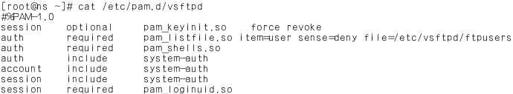
5. vsftpd configuration
#man pam.conf <= format
#ls /etc/pam.d <= conf files
#ls /lib/security <= modules
denial user
  (/etc/vsftpd/ftpusers) || (/etc/vsftpd/user_list)
userlist_deny=YES

Slide 23
5. vsftpd configuration
  session_support=YES
    => /var/log/wtmp (binary file) is recorded
    #last |less <=monitoring login/logout
  hide_ids=YES
  => anonymous session, pub file owner = ftp
/var/log/wtmp (loging+booting after stm installation) : #last
/var/log/utmp (present logging information) : #who
/var/log/lastlog (recent logging information) : #lastlog

Slide 24
6. xinet mode vsftpd
  stop standalone mode ftp service
  #systemctl stop vsftpd
  #systemctl disable vsftpd
  2) vsftpd.conf setting
  listen=no
  #listen_address=192.168.100.1 : comment
  #listen_port=10021
  #ftp_data_port=10020

Slide 25
6. xinet mode vsftpd
  vsftpd script(/etc/xinetd.d/vsftpd)
  service ftp
  {
  disable = no
  socket_type = stream
  wait = no
  user = root
  server_args = /etc/vsftpd/vsftpd.conf
  server = /usr/sbin/vsftpd
  log_on_success += DURATION USERID
  log_on_failure += USERID
  only_from = 210.100.100.100
  access_times = 09:00-18:00
  }
vsftpd.xinetd
#rpm –ql vsftpd |less

Slide 26
6. xinet mode vsftpd
  xinetd restart & F/W confirm
  #systemctl restart xinetd
  #firewall-cmd --permanent -–add-service=ftp
  #firewall-cmd --reload
  #firewall-cmd --list-services
  Client ftp session open & check
  $ftp ftp.bingo.co.kr
  #netstat -ntlp
  #firewall-cmd --list-ports <=in case pasv mode

Slide 27
6. xinet mode vsftpd
  In case xinetd mode ftp port : 10021
  #vi /etc/services
  -----
  ftp 10021
  -----

